Slide 1
児童虐待防止のために
令和○年○月○日（○）
○○○○○○○○
Notes:
本資料は，市町村の家庭教育担当者や家庭教育推進員等が，公民館や保健センター，幼児教育施設や学校などで，保護者向けの家庭教育講座を行う際の，資料のひとつとして活用いただくために，「子育てアドバイスブック クローバー」の内容を基本として，就学前教育・家庭教育推進室で作成したものです。
ぜひ，クローバーと一緒にご活用ください。
講座の対象者や内容，展開によって，全体または部分で御活用ください。
なお，各シートのノートは講話の読み原稿ではなく，データや記述の解説，補足，シートの活用例として編集してあります。

Slide 2
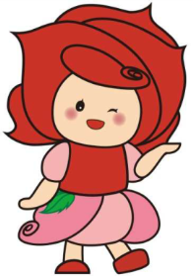
本日のメニュー
① 児童虐待とは・・・
② 児童虐待の現状
③ 児童虐待防止のために
Notes:
本資料は，３つの柱で構成してあります。
家庭教育講座を行う方が，御自分の講座の展開によって必要な部分をお使いください。

Slide 3
○ こんなことしていませんか？
・言葉で３回注意したけど言うことを聞かないので、
頬を叩いた。
・大切なものにいたずらをしたので、長時間正座をさせた。
・友達を殴ってケガをさせたので、同じように子どもを
殴った。
・他人のものを取ったので、お尻を叩いた。
・宿題をしなかったので、夕ご飯を与えなかった。
・掃除をしないので、雑巾を顔に押しつけた。
→これらは全て「体罰」です。
「体罰等によらない子育てのために ～みんなで育児を支える社会に～」 厚生労働省 より
Notes:
講座の導入として
「体罰等によらない子育てのために ～みんなで育児を支える社会に～」 （厚生労働省） の５ページから引用しましたのでご確認ください。
https://www.mhlw.go.jp/content/11920000/minnadekosodate.pdf

Slide 4
たとえ しつけのためだと 親が思っても、身体に 、 何らかの 苦痛を引き起こし 、 又は 不快感を 意図的に もたらす 行為（罰）である場合は、 どんなに軽いものであっても 体罰に該当し、 法律で禁止されます。
児童虐待の防止等に関する法律
※2019 年 ６月に成立した 児童福祉法等の改正法において 、 体罰が許されないもので
あることが法定化され、 2020 年４月１日から施行。
「体罰等によらない子育てのために ～みんなで育児を支える社会に～」 厚生労働省 より
Notes:
講座の導入として
「体罰等によらない子育てのために ～みんなで育児を支える社会に～」 （厚生労働省） の３，５ページから引用しましたのでご確認ください。
https://www.mhlw.go.jp/content/11920000/minnadekosodate.pdf

Slide 5
「体罰」以外にも・・・
○ こんなことしていませんか？
・冗談のつもりで、
「お前なんか生まれてこなければよかった」など、
子どもの存在を否定するようなことを言った。
・やる気を出させるという口実で 、きょうだいを
引き合いにしてけなした。
→子どもの 心 を傷つける行為です。
「体罰等によらない子育てのために ～みんなで育児を支える社会に～」 厚生労働省 より
どのような行為が「児童虐待」になるのでしょう・・・
Notes:
講座の導入として
「体罰等によらない子育てのために ～みんなで育児を支える社会に～」 （厚生労働省） の６ページから引用しましたのでご確認ください。
https://www.mhlw.go.jp/content/11920000/minnadekosodate.pdf

Slide 6
ま ず、・・・
「しつけ」とは・・・
子どもの人格や才能等を伸ばし、社会において 自律した生活を送れるようにすること等の目的から、 子どもをサポートして 社会性を育む行為。
「体罰等によらない子育てのために ～みんなで育児を支える社会に～」 厚生労働省 より
Notes:
「体罰等によらない子育てのために ～みんなで育児を支える社会に～」 （厚生労働省） の５ページから引用しましたのでご確認ください。
https://www.mhlw.go.jp/content/11920000/minnadekosodate.pdf
また，下記の「オレンジリボン運動」ＨＰも，ご参考になさってください。
http://www.orangeribbon.jp/about/child/abuse.php
【参考】
「児童虐待の防止等に関する法律」により、子ども虐待の定義は、身体的虐待、性的虐待、ネグレクト、心理的虐待となりました。しかしこの定義が明らかになっても、なお、子ども虐待とはなんぞや、と考えさせられる場面があります。それは、虐待としつけの違いについてです。
虐待としつけ。この二者間には、しっかりと線引きできないグレイゾーンが存在します。が、多数の事例に関わってきた福祉、保健関係者や精神科医、小児科医などが言うように「子どもが耐え難い苦痛を感じることであれば、それは虐待である」と考えるべきだと思います。
保護者が子どものためだと考えていても、過剰な教育や厳しいしつけによって子どもの心や体の発達が阻害されるほどであれば、あくまで子どもの側に立って判断し、虐待と捉えるべきでしょう。
多くのケースでは、保護者が子育てに苦労されている現実がありますから、その気持ちを大事に考えることも大切です。

Slide 7
① 児童虐待とは・・・
児童虐待とは、親または親代わりの養育者が、子どもに対して加える「身体的・精神的・性的暴力」のことで、育児を放棄し食事の用意や身の回りの世話等を全く行わないことも児童虐待に含まれます。
「児童虐待の防止等に関する法律」参照
身体的虐待
◆外傷を負わせる
◆生命に危険のある暴行を行う
◆意図的に子どもを病気にさせる
など
心理的虐待
◆ことばによる脅かし
◆無視や拒否的な態度を示す
◆兄弟姉妹と差別的な扱いをする
◆子どもの目前で配偶者等に暴力をふるう
など
ネグレクト
◆子どもの健康・安全への配慮を怠る
◆食事、衣服、住居などが極端に不適切で
健康状態を損なうほどの無関心・怠慢
など
性的虐待
◆性的暴行、性的行為の強要
◆性器を触るまたは触らせる
◆性器や性交を見せる
◆ポルノグラフィーの被写体などに子どもを
強要する など
子育てアドバイスブック 「クローバー」 より
Notes:
子育てアドバイスブック 「クローバー」 P25から引用しました。
「体罰等によらない子育てのために ～みんなで育児を支える社会に～」 （厚生労働省） の７ページには「虐待の定義」が具体的に掲載されています。
https://www.mhlw.go.jp/content/11920000/minnadekosodate.pdf
さらに詳しく知りたい方は，
「子ども虐待対応の手引き（平成25年8月 改正版）」（厚生労働省）P2～P5
https://www.mhlw.go.jp/seisakunitsuite/bunya/kodomo/kodomo_kosodate/dv/130823-01.html
をお読みください。

Slide 8
よ っ て、・・・
「しつけ」 と 「虐待」 は
違います。
子育てアドバイスブック 「クローバー」 より
Notes:
子育てアドバイスブック 「クローバー」 P25から引用しました。

Slide 9
茨城県子どもを虐待から守る条例
第５条 保護者は、基本理念にのっとり、子育てについて第一義的責任を有していることを深く自覚しなければならない。
２ 保護者は、基本理念にのっとり、体罰及び虐待を行わないよう、子育てについての正しい理解を深め、その子どもが健やかに成長することができるよう努めなければならない。
子育てアドバイスブック 「クローバー」 より
Notes:
子育てアドバイスブック 「クローバー」 P2４から引用しました。
平成３１年に施行された，茨城県子どもを虐待から守る条例 第５条に 「保護者の責務」として，記載されています。
【条例】 https://www.pref.ibaraki.jp/gikai/jourei/img/gyakutaijourei.pdf
【県ＨＰより抜粋】
平成30年第4回茨城県議会定例会において、議員提案条例として「茨城県子どもを虐待から守る条例」が議決され、平成31年4月1日に施行されました。
県といたしましては、この条例の制定を受け、県民の皆様に児童虐待防止への理解を深めていただきますとともに、市町村や警察、学校等の関係機関との連携強化や児童相談所の体制強化などに取り組むことにより、全ての子どもが虐待から守られ、健やかに成長できる社会の実現を目指してまいります。

Slide 10
子どもに及ぼす影響
身体的影響
●外傷、栄養障害、体重増加不良、低身長
●発育・発達が遅れる可能性など など
知的発達面への影響
●安心できない環境での生活などにより、知的発達が
十分得られない可能性など など
心理的影響
●自己肯定感が持てない状態
●対人関係における問題など など
「児童虐待への対応のポイント ～見守り・気づき・つなぐために～」文部科学省 より
Notes:
「児童虐待への対応のポイント ～見守り・気づき・つなぐために～」文部科学省 からの引用です。
さらに詳しく知りたい方は，
「体罰等によらない子育てのために ～みんなで育児を支える社会に～」 （厚生労働省）P9~11
https://www.mhlw.go.jp/content/11920000/minnadekosodate.pdf
をお読みください。

Slide 11
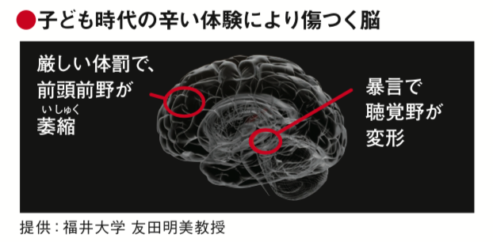
子どもに及ぼす影響
脳画像の研究により、子ども時代に辛い体験をした人は、脳に様々な変化を生じていることが報告されています。親は「 愛 の 鞭 」のつもりだったとしても、子どもには目に見えない大きな影響を与えているかも知れないのです。
・厳しい体罰により、前頭
前野(社会生活に極めて
重要な脳部位)の容積が
19.1%減少 (Tomoda A et al., Neuroimage, 2009)
・言葉の暴力により、聴覚
野(声や音を 知覚する脳
部位)が変形 (Tomoda A et al., Neuroimage, 2011)
「子どもを健やかに育むために～愛の鞭ゼロ作戦～」厚生労働省 より
Notes:
「子どもを健やかに育むために～愛の鞭ゼロ作戦～」（厚生労働省） に紹介されている資料です。
http://sukoyaka21.jp/ainomuchizero

Slide 12
② 児童虐待の現状
全国合計
「児童虐待への対応のポイント ～見守り・気づき・つなぐために～」文部科学省 より
Notes:
「児童虐待への対応のポイント ～見守り・気づき・つなぐために～」（文部科学省）に掲載されている資料です。
https://www.mext.go.jp/content/20200327_mxt_chisui01-100014278_1.pdf
ちなみに令和元年度は，193,780件（速報値）でした。
詳しく知りたい方は，
厚生労働省HP 「児童虐待防止対策」 → 「児童虐待相談対応件数の動向」 をご確認ください。
https://www.mhlw.go.jp/stf/seisakunitsuite/bunya/kodomo/kodomo_kosodate/dv/index.html

Slide 13
児童虐待の現状
茨城県合計
厚生労働省，茨城県保健福祉部 子ども政策局 青少年家庭課データより作成
Notes:
全ページの厚生労働省データおよび，
茨城県保健福祉部 https://www.pref.iba子ども政策局 青少年家庭課
ibaraki.jp/hokenfukushi/kodomo/jifuku/stat/documents/05_child_abuse.pdf
ちなみに令和元年度茨城県は，3,181件（速報値）でした。
詳しく知りたい方は，
厚生労働省HP 「児童虐待防止対策」 → 「児童虐待相談対応件数の動向」 をご確認ください。
https://www.mhlw.go.jp/stf/seisakunitsuite/bunya/kodomo/kodomo_kosodate/dv/index.html

Slide 14
全国
「児童虐待への対応のポイント ～見守り・気づき・つなぐために～」文部科学省 より
Notes:
「児童虐待への対応のポイント ～見守り・気づき・つなぐために～」（文部科学省）に掲載されている資料です。
https://www.mext.go.jp/content/20200327_mxt_chisui01-100014278_1.pdf
詳しく知りたい方は，
厚生労働省HP 「平成30年度福祉行政報告例の概況」 → 「結果の概要」P7,8
https://www.mhlw.go.jp/toukei/saikin/hw/gyousei/18/index.html
および
厚生労働省HP 「児童虐待防止対策」 → 「児童虐待相談対応件数の動向」 をご確認ください。
https://www.mhlw.go.jp/stf/seisakunitsuite/bunya/kodomo/kodomo_kosodate/dv/index.html

Slide 15
③ 児童虐待防止のために
「体罰等によらない子育てを広げよう！」 リーフレット（厚生労働省）
「体罰等によらない子育てのために ～みんなで育児を支える社会に～」 厚生労働省 より
Notes:
厚生労働省HPの「体罰等によらない子育てのために ～みんなで育児を支える社会に～」 のサイトに
掲載されているリーフレットです。（他にポスターやパンフレットもあります。）
https://www.mhlw.go.jp/stf/seisakunitsuite/bunya/kodomo/taibatu.html

Slide 16
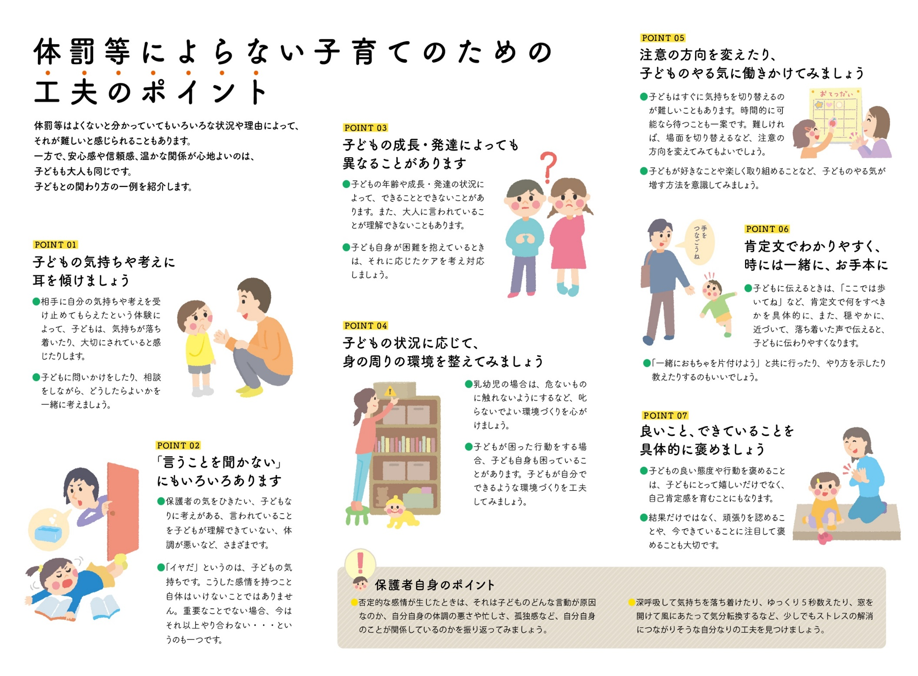
「体罰等によらない子育てのために ～みんなで育児を支える社会に～」 厚生労働省 より
Notes:
厚生労働省HPの「体罰等によらない子育てのために ～みんなで育児を支える社会に～」 のサイトに
掲載されているリーフレット（内側面）です。
https://www.mhlw.go.jp/stf/seisakunitsuite/bunya/kodomo/taibatu.html
体罰等によらない子育てのための工夫のポイントが7つ紹介されていますので，見ていきましょう。

Slide 17
「体罰等によらない子育てのために ～みんなで育児を支える社会に～」 厚生労働省 より

Slide 18
「体罰等によらない子育てのために ～みんなで育児を支える社会に～」 厚生労働省 より

Slide 19
「体罰等によらない子育てのために ～みんなで育児を支える社会に～」 厚生労働省 より

Slide 20
「体罰等によらない子育てのために ～みんなで育児を支える社会に～」 厚生労働省 より

Slide 21
「体罰等によらない子育てのために ～みんなで育児を支える社会に～」 厚生労働省 より

Slide 22
「体罰等によらない子育てのために ～みんなで育児を支える社会に～」 厚生労働省 より

Slide 23
「体罰等によらない子育てのために ～みんなで育児を支える社会に～」 厚生労働省 より

Slide 24
もし、虐待しそうになったら・・・
○その場を離れましょう
子どもを傷つけることに比べれば 少しの間放っておいても
たいしたことではありません。
○感情を発散しましょう
走ったり、飛び跳ねたり、誰も傷つけずに 感情を発散する
方法を 見つけましょう。
○誰かに助けを求めましょう
友だちや社会福祉局、サポートセンターなど 助けてくれそうな人や どこで支援を得られるかを知っていると思われる人に 連絡しましょう。
ジャニス・ウッド・キャタノ『完璧な親なんていない』三沢直子監修、幾島幸子訳、ひとなる書房 2017
子育てアドバイスブック 「クローバー」 より
Notes:
子育てアドバイスブック 「クローバー」 P25から引用しました。
詳しく知りたい方は，
ジャニス・ウッド・キャタノ『完璧な親なんていない』三沢直子監修、幾島幸子訳、ひとなる書房 2017
をご参照ください。
※P56「子どもを虐待しそうになったら」

Slide 25
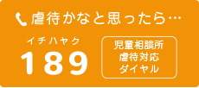
児童虐待に関する相談は
○いばらき虐待ホットライン 0293-22-0293 （２４時間対応）
○児童相談所全国共通 189
・虐待かもと思った時などに、すぐに児童相談所に通告・相談ができる全国共通の電話番号です。
・「児童相談所虐待対応ダイヤル「１８９」」にかけるとお近くの児童相談所につながります。
・通告・相談は、匿名で行うこともでき、通告・相談をした人、その内容に関する秘密は守られます。
・通話料はかかりません。２４時間つながります。 ※一部のIP電話はつながりません。
※「１８９」にかけると、発信した電話の市内局番等から（携帯電話等からの発信はコールセンターを通じて）
当該地域を特定し、管轄の児童相談所に電話が転送されます。
Notes:
以下は，認定特定非営利活動法人 児童虐待防止全国ネットワーク オレンジリボン運動ＨＰからの引用です。
http://www.orangeribbon.jp/guide/
【通告に迷ったら】
「虐待かどうかわからない」というケースも少なくありません。ただし、迷うということは「虐待かもしれない」「とても、子育てに苦労しているようだ」など、何かしら、親子に対してあなたが心配を感じたということでしょう。
通告によって、児童相談所が親子の状況を確認しますが、虐待でなければ、それでいいのです。
でも、何かしら「子育てが大変」という想いを抱えていることも多いため、状況によっては子育てサービスの情報提供を行ったり、家庭支援センターや保健センター（又は保健所）などへの来所相談を促すことがあります。また、子どもの発達について悩みを抱えていたり、経済的に厳しいなどの理由を抱えている場合も多いことから、そうした場合は、発達や障がいに関する機関の利用や福祉サービスの利用を促すこともあります。そして、緊急と判断される場合には、子どもを一時保護します。
虐待かどうかの判断は、児童相談所が行いますので虐待を確認できる証拠などは要りません。また、誰が通告したかの秘密は守れらます。
通告しなかったことによって、虐待が発見できず、子どもが命を落としてしまうことになっては遅いのです。

Slide 26
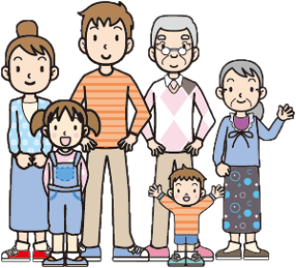
最後に・・・
しつけには時間がかかります。
はじめから何でもできる子どもはいません。
じっくりゆっくり「わたし」になっていきます。
子育てアドバイスブック 「クローバー」 より
Notes:
子育てアドバイスブック 「クローバー」 P25から引用しました。

Slide 27
参考文献・サイト
○茨城県教育委員会 家庭教育応援ナビ すくすく育ていばらきっ子
「子育てアドバイスブック クローバー」
https://www.edu.pref.ibaraki.jp/katei/
○文部科学省 「児童虐待への対応のポイント ～見守り・気づき・つなぐために～」
https://www.mext.go.jp/content/20200327_mxt_chisui01-100014278_1.pdf
○厚生労働省 「体罰等によらない子育てのために ～みんなで育児を支える社会に～」
https://www.mhlw.go.jp/stf/seisakunitsuite/bunya/kodomo/taibatu.html
○厚生労働省 「子ども虐待対応の手引き」
https://www.mhlw.go.jp/seisakunitsuite/bunya/kodomo/kodomo_kosodate/dv/130823-01.html
○厚生労働省 「愛の鞭ゼロ作戦」 健やか親子21 ホームページ
http://sukoyaka21.jp/ainomuchizero
○認定特定非営利活動法人 児童虐待防止全国ネットワーク オレンジリボン運動
http://www.orangeribbon.jp/about/child/abuse.php
○認定特定非営利活動法人 いばらき子どもの虐待防止ネットワーク あい
http://network-i.jp/
Notes:
本資料の作成で利用したり，講座の時に参考となったりするサイトの紹介です。

Slide 28
ご清聴 ありがとうございました。

